Slide 1



Angel Sacristán Ruiz 1457243 Tutoritzat per Marc Talló Sendra
ESDi - Escola Superior de Disseny
ESDisponible

Slide 2
01
02
03
04
INTRODUCCIÓ
OBJECTIUS
ESTAT DE L’ART
METODOLOGIA
05
06
07
08
DESENVOLUPAMENT
RESULTATS
PROVES
CONCLUSIONS

Slide 3
INTRODUCCIÓ
RESULTATS ESPERATS
CAPTACIÓ REQUERIMENTS
REUNIONS AMB EL CLIENT FINAL
VISUALITZACIÓ DEL PROGRAMA ACTUAL

Slide 4




OBJECTIUS
TEMPS
MINIMITZAR
REVISIÓ
DADES
MILLORES

Slide 5
ESTAT DE L’ART
QUE ES POT TROBAR AL MERCAT ACTUAL
SESAME
BEEBOLE
TIMENET
PERQUÈ S'IMPLEMENTARÀ EL SISTEMA
UTILITATS DEL NOU SISTEMA IMPLEMENTAT

Slide 6
METODOLOGIA
MARÇ - JUNY
INFORMES INICIAL, PROGRÉS, FINAL
27 JUNY
PRESENTACIÓ
28 JUNY
12 JULIOL
DOSSIER
DEFENSA TFG

Slide 7

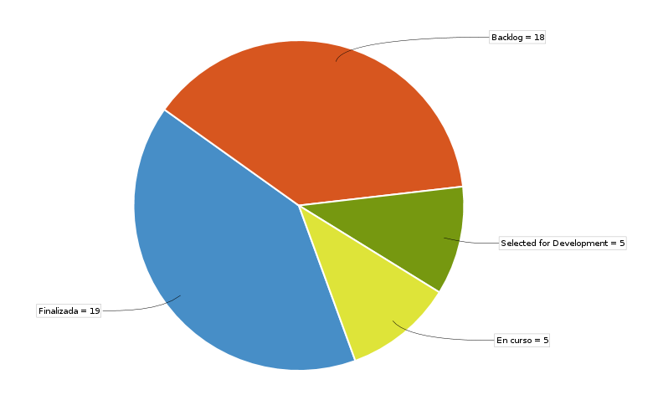
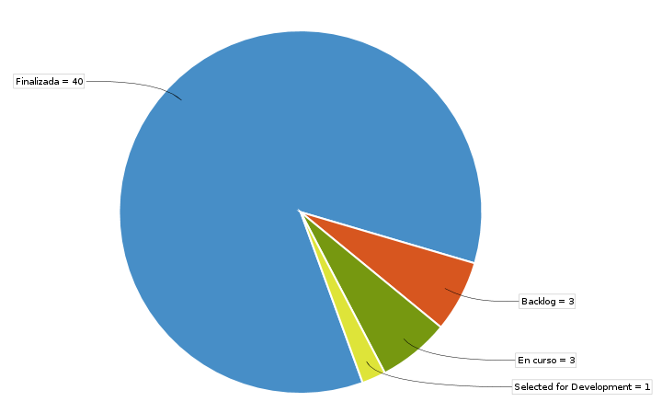
METODOLOGIA
BACKLOG
JIRA
DIAGRAMA DE GANTT
KANBAN

Slide 8
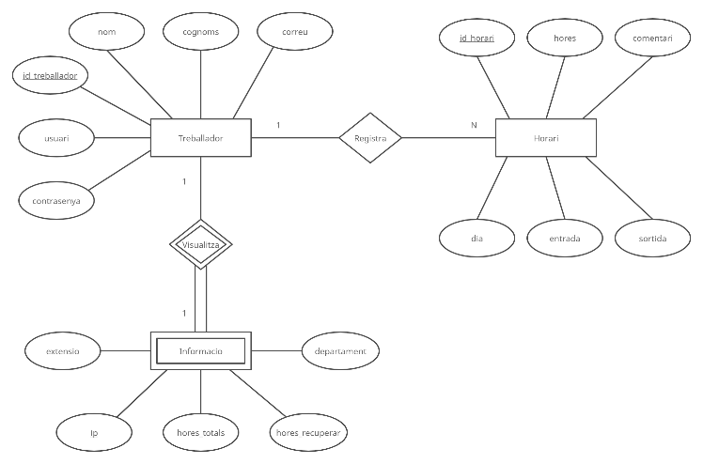
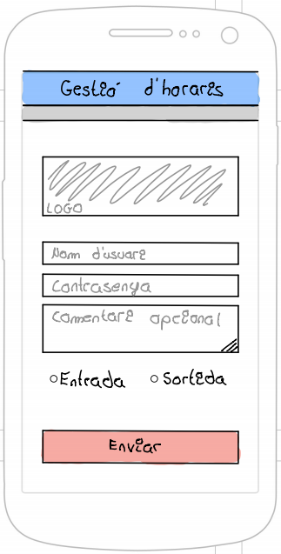
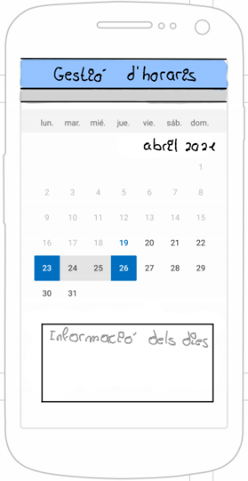
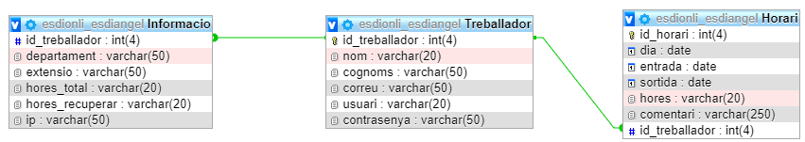
DESENVOLUPAMENT
DIAGRAMES
PROTOTIP

Slide 9
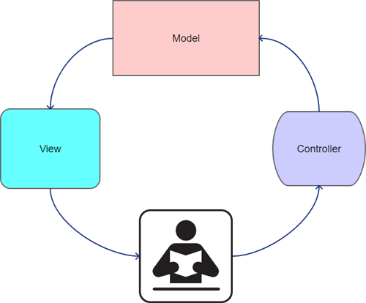
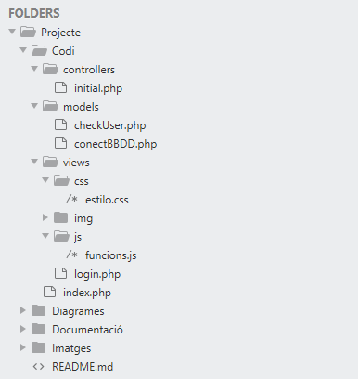
DESENVOLUPAMENT
MVC (Model Vista Controlador)

Slide 10
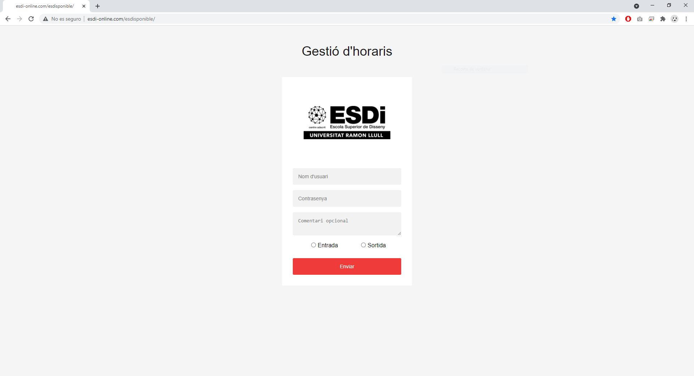
RESULTATS
ORDINADOR

Slide 11
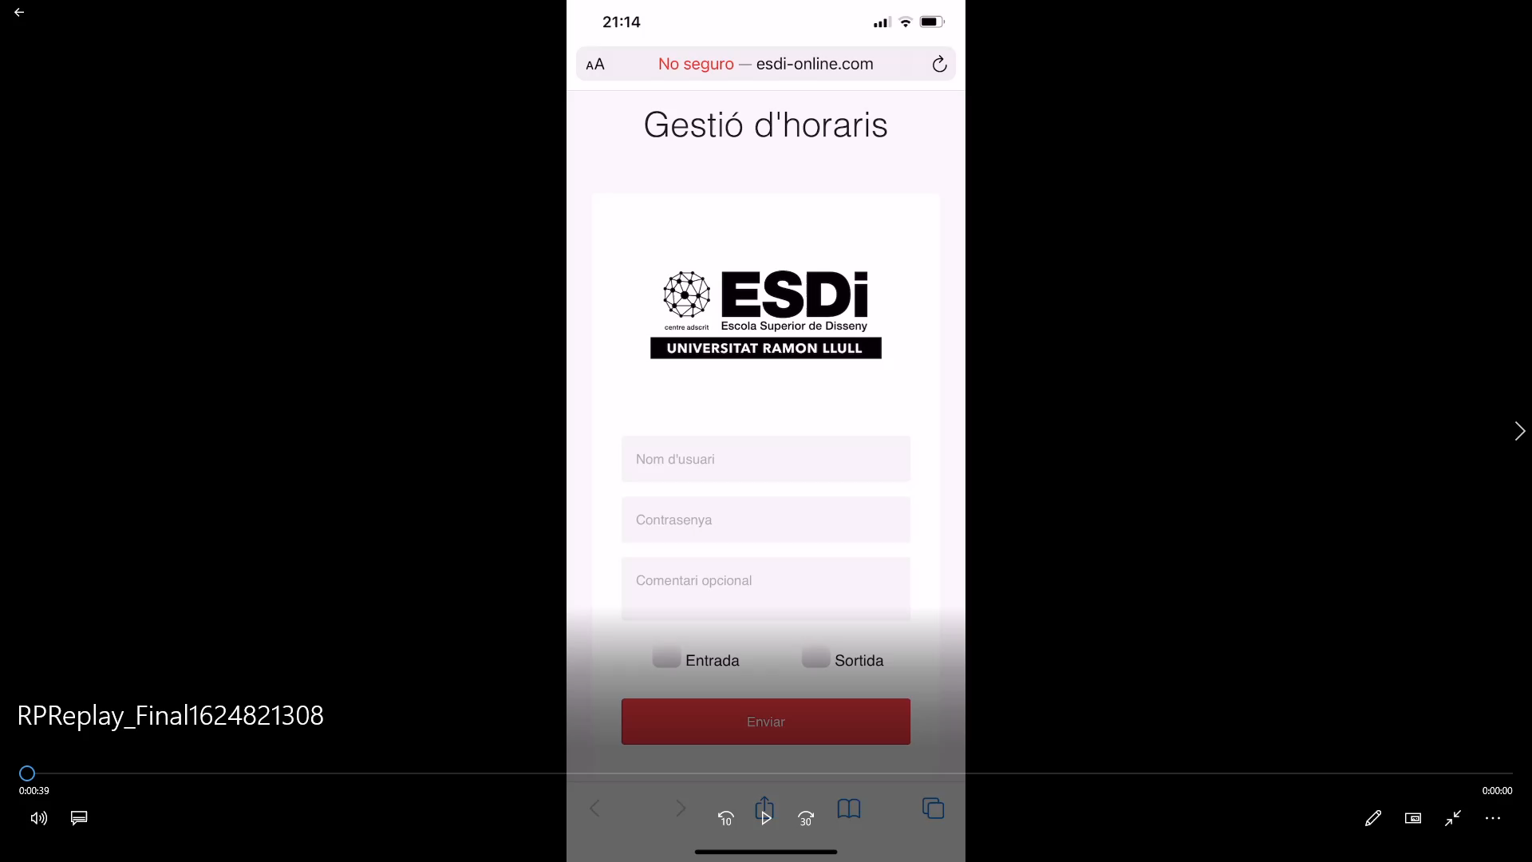
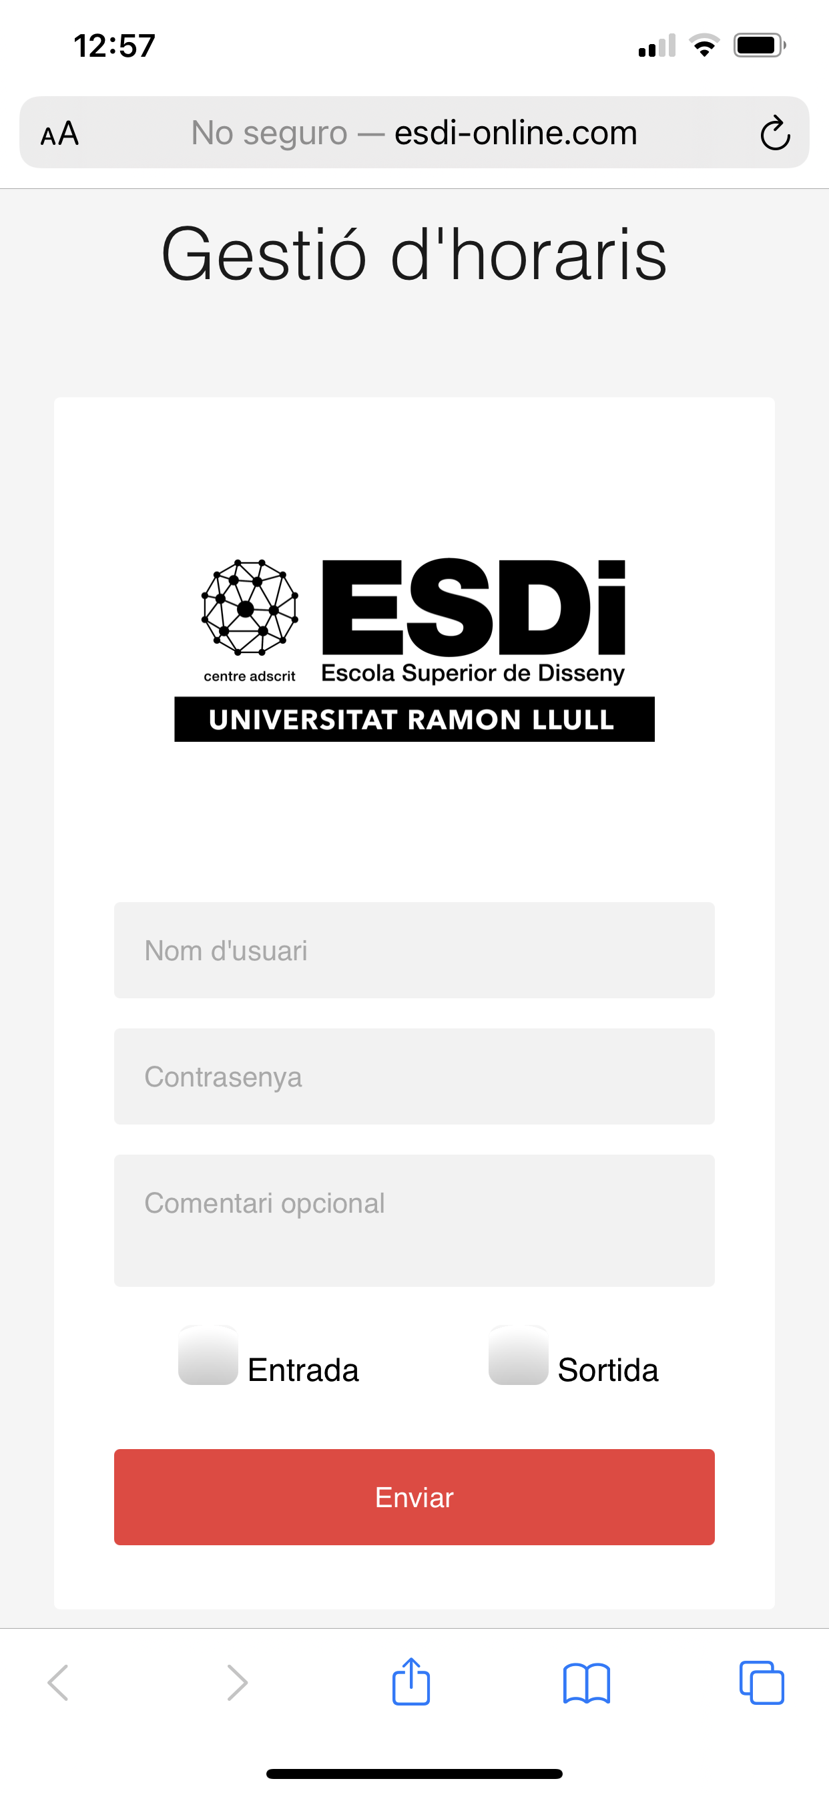
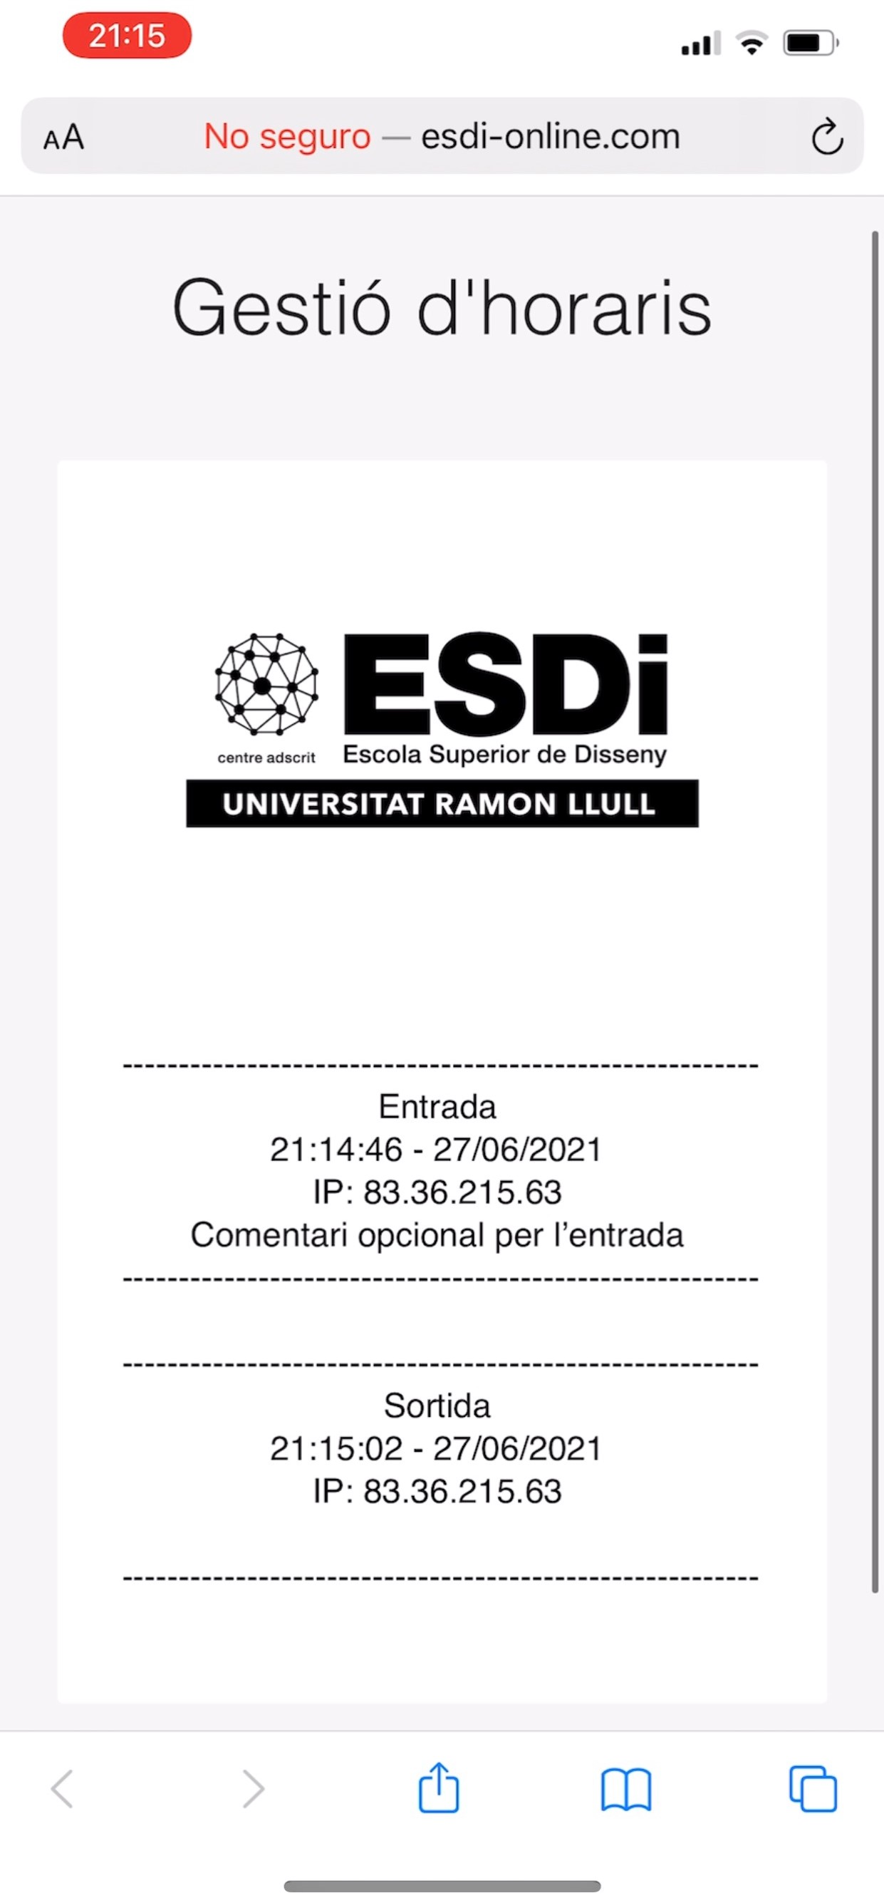
RESULTATS
MÒBIL

Slide 12
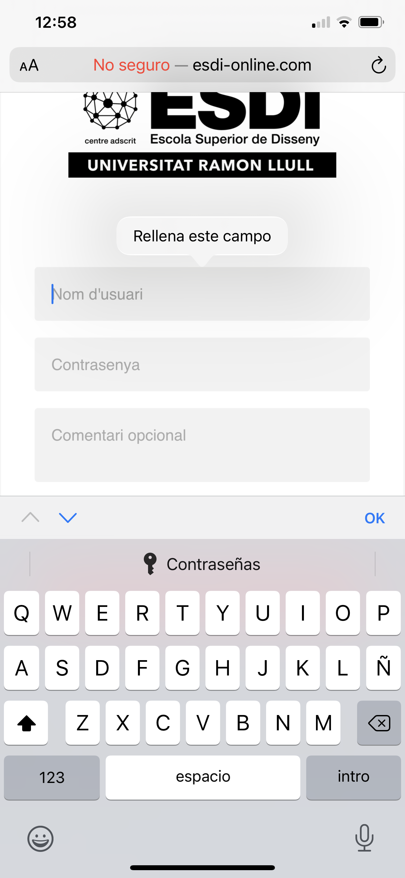
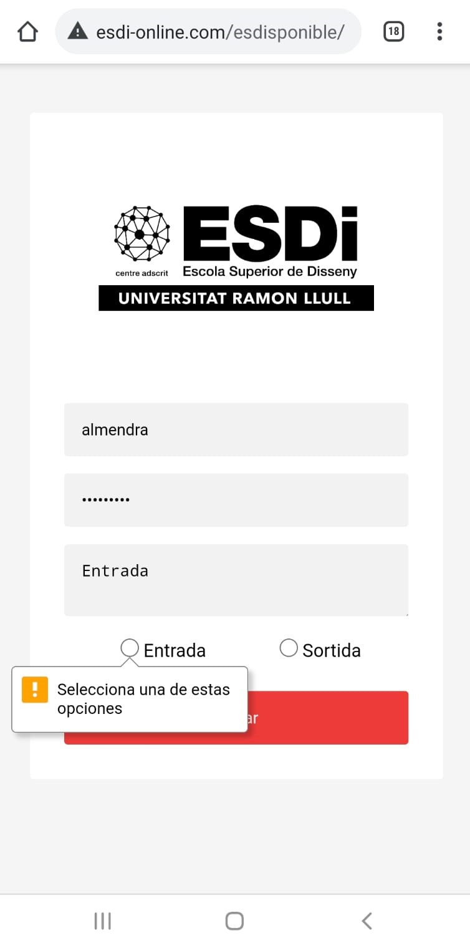
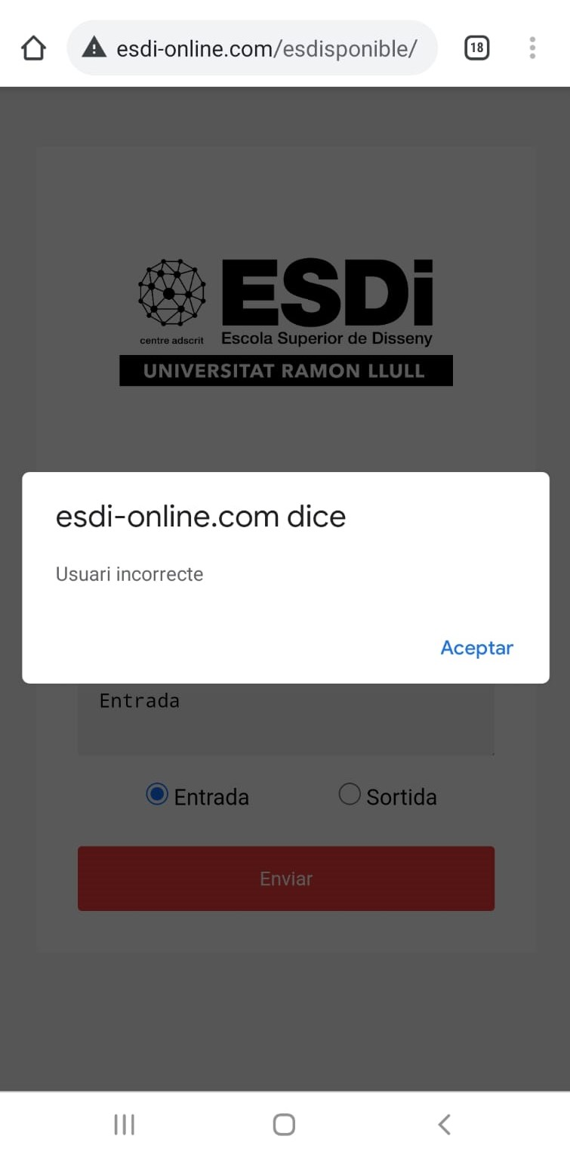
PROVES
CAMP OBLIGATORI
OPCIÓ OBLIGATÒRIA
USUARI INCORRECTE

Slide 13
CONCLUSIONS
CONEIXEMENTS
Enginyeria del Software
CREACIÓ
Desenvolupament des de zero
RESPONSIVE
Qualsevol dispositiu
Opinió personal: realització de treballs de final de grau en grup, segons la menció escollida establir un conjunt de persones en un equip de quatre per exemple, i cadascuna executa les tasques de la seva menció en el projecte final.

Slide 14
CONCLUSIONS
RESULTATS DELS OBJECTIUS I POSSIBLES EXTENSIONS
UTILITZAR
Canvis
CREAR
Calendari
EXPORTAR
No assolit
EXTENSIÓ
MILLORA
OBJECTIU

Slide 15
GRÀCIES!
ESDi - Escola Superior de Disseny
ESDisponible

